Slide 1
Virkeområde, vilkår for lovlig behandling av personopplysninger og personvernprinsippene
Dag Wiese Schartum, AFIN

Slide 2
Hva gjelder forordningen for: Saklig virkeområde
«helt eller delvis automatisert behandling av personopplysninger» (art. 2(1))
levende, men …
fysisk, men …
«personopplysninger» enhver opplysning om en identifisert eller identifiserbar fysisk person («den registrerte»);»
… en identifiserbar fysisk person er en person som direkte eller indirekte kan identifiseres,
særlig ved hjelp av en identifikator, f.eks. et navn, et identifikasjonsnummer, lokaliserings-
opplysninger, en online-identifikator eller ett eller flere elementer som er spesifikke for nevnte
fysiske persons fysiske, fysiologiske, genetiske, psykiske, økonomiske, kulturelle eller sosiale identitet
«behandling» [av personopplysninger] enhver operasjon eller rekke av operasjoner som gjøres med personopplysninger, enten automatisert eller ikke, …»
Behandling av personopplysninger dekker: skrift, foto, film, lyd, biometri, GPS-data og ulike typer sensordata mv.
Definisjonene av «behandling» og «personopplysning» gir et ekstremt stort saklig virkeområde
«ikke automatisert behandling av personopplysninger som inngår i eller skal inngå i et register»

Slide 3
Behandling som ikke krever identifisering
Selv om opplysninger er «personopplysninger» fordi det – direkte eller indirekte – er mulig å identifisere og knytte personer til opplysningene, er det fastlagt en «mellomgruppe» der den behandlingsansvarlige må foreta seg noe for å kunne identifisere/reidentifisere
Hvis behandlingsformålet ikke gjør det nødvendig å identifisere, har den behandlingsansvarlige ikke plikt til å identifisere/re-identifisere for å oppfylle kravene i forordningen hvis (art. 11(1))
En registrerte som ønsker å bruke rettighetene sine i samsvar med art. 15 – 20 kan gi slike opplysninger som er nødvendige for at identifisering likevel kan skje (jf. art. 11(2))
Hvilke situasjoner som kommer inn under art. 11 må bedømmes ut i fra kravet til sikker identifikasjon, jf. art. 32 og 12(6)

Slide 4
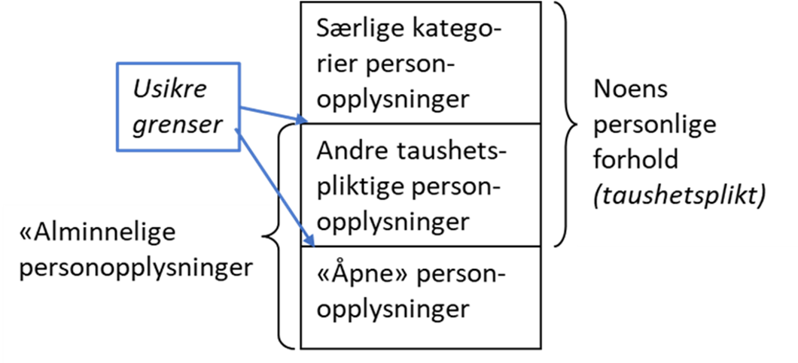
Skillet mellom «alminnelige» og særskilte kategorier personopplysninger
Eneste eksplisitte underkategorien personopplysninger er «særlige kategorier personopplysninger», jf. art. 9(1)
Ligner, men er ikke identisk med «sensitive personopplysninger» i tidligere lov
For slike opplysninger gjelder et forbud mot behandling
Særlige kategorier personopplysninger må forstås som opplysninger som røper slike forhold som er regnet opp i bestemmelsen (jf. «om» i norsk og «revealing» i engelsk versjon)
For å betegne «resten» av personopplysningene, kan en bruke betegnelsen «alminnelige personopplysninger»
Merk at «noens personlige forhold» i forvaltningslovens bestemmelser om taushetsplikt, verken er harmonisert med «personopplysninger» eller «særlige kategorier personopplysninger»
Det er likevel en stor grad av overlapping

Slide 5
Hva gjelder personvernforordningen ikke for? (art. 2(2))
Unionsretten er ramme
Behandling av personopplysninger som knyttet til sikkerhets- og forsvarspolitikk er unntatt (jf. TEU, avdeling V, kapittel 2)
Behandling av personopplysninger som utføres som ledd i strafferettspleien (politisaker og straffeforfølgning) er unntatt (kommer inn under Direktiv 2016/680/EU om personvern innen det strafferettslige området)
Behandling av personopplysninger som «utføres av en fysisk person som ledd i rent personlige eller familiemessige aktiviteter» er unntatt
Innebærer bl.a. at behandling av lukkede (ikke-offentlige) profiler på sosiale medier som fysiske personer disponerer, faller utenfor
«rent personlig …» innebærer at kommersielt innhold mv. kan gjøre at en profil mv. kommer inn under forordningen
I norsk rett er det gjort unntak
for «saker som behandles eller avgjøres i medhold av rettspleielovene (domstolloven,​ straffeprosessloven,​ tvisteloven​ og tvangsfullbyrdelsesloven​ mv), se pol § 2 annet ledd, bokstav b
Altså ikke unntak for administrativ behandling av personopplysninger ved domstolene mv.
art. 56 (om ledende tilsynsmyndighet) og kapittel VII (om samarbeid og ensartet anvendelse) gjelder bare innenfor EØS-avtalens virkeområde
Hver stat kan gjøre unntak fra bestemmelsene i art. 5, art. 12 – 22 og art. 34 i samsvar med art. 23 (med begrunnelse i nasjonal og offentlig sikkerhet, forsvar, forebygging, etterforskning mv.

Slide 6
Geografisk virkeområde (art. 3)
Forordningen gjelder:
«…behandling av personopplysninger som utføres i forbindelse med aktiviteter ved virksomheten til en behandlingsansvarlig eller en databehandler i Unionen, uavhengig av om behandlingen finner sted i Unionen eller ikke» (jf. art. 3(1))
«i Unionen» må forstås som et krav om etablering
i) det må utøves en aktivitet
ii) gjennom en fast organisatorisk infrastruktur, og
iii) over et ubestemt tidsrom
Når registrerte personer er i Unionen, og behandlingsansvarlig og databehandler ikke er etablert i Unionen og behandler opplysninger som
er knyttet til tilbud av varer og tjenester til registrerte som er i Unionen (jf. art. 23(2)(a))
er knyttet til monitorering av registrertes adferd som finner sted i Unionen (jf. art. 3(2)(b))
«I Unionen» må anses å innbefatte hele EØS
Merk at behandlingsansvarlige og databehandlere som er etablert i Norge også skal følge personopplysningsloven og eventuell annen relevant norsk lovgivning

Slide 7
Spørsmål som må avklares for å sikre lovlig behandling av personopplysninger
Hvilke personopplysninger ønsker jeg å behandle? Art. 4(1) og (2)
Til hvilket formål ønsker jeg bruke personopplysningene? Art. 5(1)(b)
Hvilket rettslig grunnlag kan jeg påberope meg? Art. 6 og 9
Samtykke fra den registrerte
Nødvendige grunner slik forordningen angir
Hvordan må/kan jeg organisere behandlingen av personopplysninger? Art. 26 – 28, art. 37 flg., jf. art. 24
Hvordan må/kan jeg sikre behandlingen av personopplysninger? Art. 32, jf. art. 5(1)(f)
Hvordan kan jeg bygge personvernregler og -prinsipper inn i systemløsninger og organisering? Art. 25
Gir den planlagte behandlingen akseptabel risiko for registrerte personers rettigheter og friheter? Art. 35, jf. art. 36

Slide 8
Generelt om de 6 prinsippene for behandling av personopplysninger (art. 5(1))
Prinsipper i stikkords form:
Lovlighet, rettferdighet og åpenhet (a)
Formålsbegrensning (b)
Dataminimering (c)
Riktighet (d)
Lagringsbegrensning (e)
Integritet og konfidensialitet (f) [Behandler ikke dette prinsippet her, kan best ses i sammen med art. 32 om behandlingssikkerhet]
I tillegg kommer «ansvarsprinsippet» i art. 5(2), som langt på vei er en spesifisering av art. 24 om behandlingsansvarliges ansvar
Prinsippene kan ses som et «konsentrat» av tenkningen bak forordningen
Hvert prinsipp har selvstendig betydning, men står samtidig i nær sammenheng med andre bestemmelser i forordningen
Prinsippet om «dataminimering» i art. 5(1)(c) står f.eks. i nær relasjon med plikten i art. 17 til å slette personopplysninger
Prinsippene (som mange andre bestemmelser i PVF) er vagt og abstrakt formulert; det gjelder derfor å forstå den bakenforliggende tenkningen snarere enn å lete etter en helt presis betydning
Grundige gjennomganger fra Personvernkonferansen 2018 av fire prinsipper, er tilgjengelig her

Slide 9
Lovlighet, rettferdighet og åpenhet
«Lovlighet» viser til de krav som rettsordenen stiller
Må f.eks. være i samsvar med annen EU-rett, internasjonalt bindende konvensjoner, f.eks. EMK art. 8 og 10 og Barnekonvensjonen, og Grunnloven, bl.a. §§ 100, 102, 104
«Rettferdighet» gjelder de innholdsmessige avveiningene mellom ulike, motstridende interesser
Innebærer trolig et krav om at motstridende interesser skal avveies på en forholdsmessig måte,
og er trolig i slekt med det generelle kravet om saksutredning og fravær av forutinntatte standpunkt,
åpen og frimodig vurdering av interessemotsetninger mv
Se andre krav på rettferdighet i forordningen: art. 13(2) og 14(2), 40(2)(a)
Se eksempler på interesseavveininger i forordningen: art. 6(1)(d) og (f); 9(2)(b), (c), (g) og (j); 22(2)(b), (3) og (4); og 49(1)(d) og (f) og 49(5)
«Åpenhet» gjelder bl.a. slike forhold som har betydning for folks utøvelse av personvernrettigheter, og om
forhold som gjelder tilsyn og myndighetsutøvelse knyttet til behandling av personopplysninger, jf. f.eks. art. 12 – 15, art. 26(1) og 34

Slide 10
Prinsippet er «feilplassert», jf. den grunnleggende prosedyren, se bilde 7
Hver behandlingen av personopplysninger må ha ett eller flere spesifikke, uttrykkelig angitte og berettigede formål, jf. art. 5(1)(b)
Formålene skal være spesifikke, uttrykkelig angitte og berettigede
Det er ingen grenser for hvor mange formål som kan knyttes til én og samme behandling, men hvert formål kan ha særlige rettslige konsekvenser, jf. nedenfor
Formålsbegrensning
Formålene kan endres, dersom den videre behandlingen skjer på en måte som ikke er «uforenelig» med de opprinnelige formålene
Hvis det ikke foreligger samtykke eller lovhjemmel må «uforenelig» vurderes ut i fra momentene i art. 6(4)(a – e)
De angitte «primærformålene» begrenser ikke bruk til «arkivformål i allmennhetens interesse», «formål knyttet til vitenskapelig eller historisk forskning» og «statistiske formål»
Formålsbegrensningen begrenser i utgangspunktet heller ikke ytringsfrihet, og offentlig innsyn mv (jf. art. 85 og 86).
Formålsangivelsen har vesentlig innvirkning på andre rettsspørsmål; særlig på spørsmål om dataminimering og opplysningskvalitet (jf. art. 5(1)(c) og (d)) og lagringstid (jf. art. 5(1)(e) og art. 17)

Slide 11
Riktighet
Opplysningene skal være så korrekte og oppdaterte som formålet tilsier, jf. art. 5(1)(d)
Uriktige opplysninger skal rettes eller slettes, hvis mulig med «rimelige tiltak», jf. art. 16
Opplysningene skal være relevante for formålene, i betydningen rettslig relevante, jf. art. 5(1)(c)
Dataminimering
Opplysningene skal dessuten være «adekvate» (dekkende) for formålet, jf. art. 5(1)(c)
Det skal ikke behandles flere opplysninger enn formålene gjør nødvendig
Dataminimering gjelder også identifiserende elementer (navn, f.nr., adresse mv.), jf. art. 11
Systemløsninger skal være slik at kun nødvendige opplysninger blir samlet inn som standard (jf. «personvern som standard» i art. 25(2)

Slide 12
Lagringsbegrensning
Opplysningene skal ikke lagres lenger enn det formålet gjør nødvendig, jf. art. 5(1)(e)
Kan innebære at enkelte opplysninger kan beholdes lenger enn andre, f.eks. fordi de trengs i senere saker
Opplysninger kan oppbevares lenger enn formålet tilsier dersom det skjer «for arkivformål i allmennhetens interesse», jf. art. 5(1)(e)
Artikkel 17 inneholder konkrete bestemmelser om når personopplysninger skal slettes, se art. 17(1)(a – f)

